Slide 1
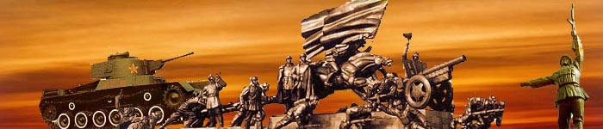
第七单元 解放战争
第24课 人民解放战争的胜利

Slide 2
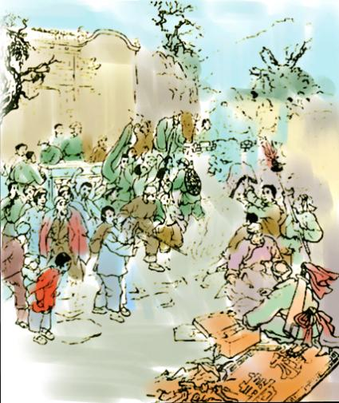
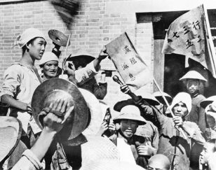
中国共产党土地政策回顾
土地革命
减租减息
工农武装割据时期
抗日战争时期

Slide 3
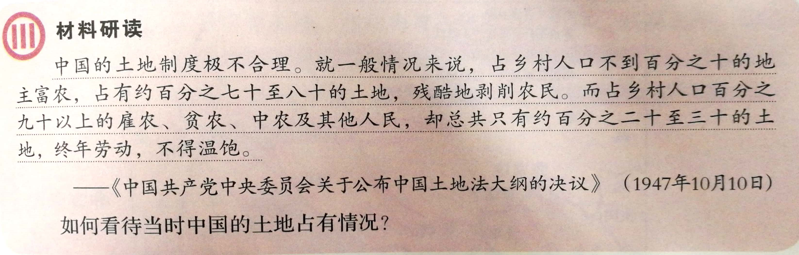
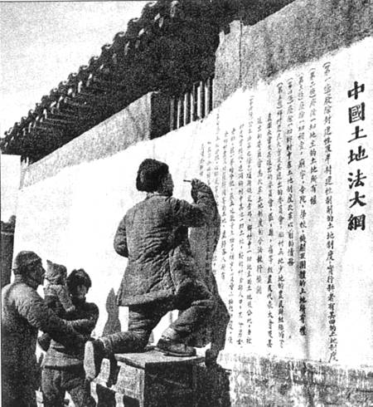
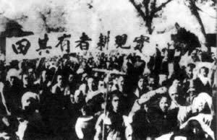
《中国土地法大纲》
时间：
内容：
1947年
1、没收地主土地，废除封建剥削的土地制度。
2、实行耕者有其田，按照农村人口平均分配土地。

Slide 4
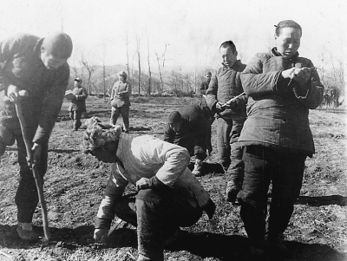
土地改革
总路线：
依靠 ，团结 ，有步骤地、有分别地消灭封建性剥削的土地制度，发展农业生产。
文件：《中国土地大纲》
结果：
解放区的土地改革，使农村的阶级关系和土地占有状况发生了更本性变化。
意义：
激发了农民革命和生产的积极性
为人民解放战争的胜利提供了重要的人力、物力保障。
贫雇农
中农
材料：原热河有80%的地区农民共分得土地240万亩;冀南、冀东、渤海地区，经过土地改革运动，贫雇农均获得了大量土地财产。
思考：解放区的土地改革对解放战争的胜利起到了什么作用？

Slide 5
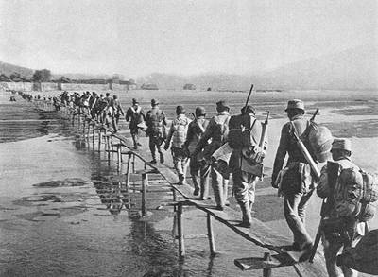
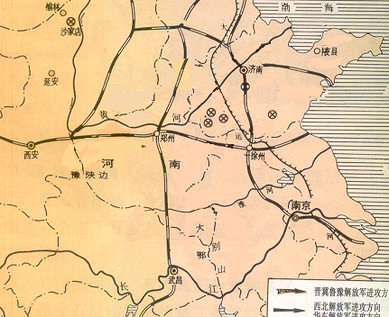
挺进大别山
时间：
华东野战军
山东
1947年夏
太岳兵团
陕甘宁
晋冀鲁豫解放军
部队（人物）
点
晋冀鲁解放军
（刘邓大军）
重
影响：
南京
揭开了战略进攻的序幕
大别山
武汉

Slide 6
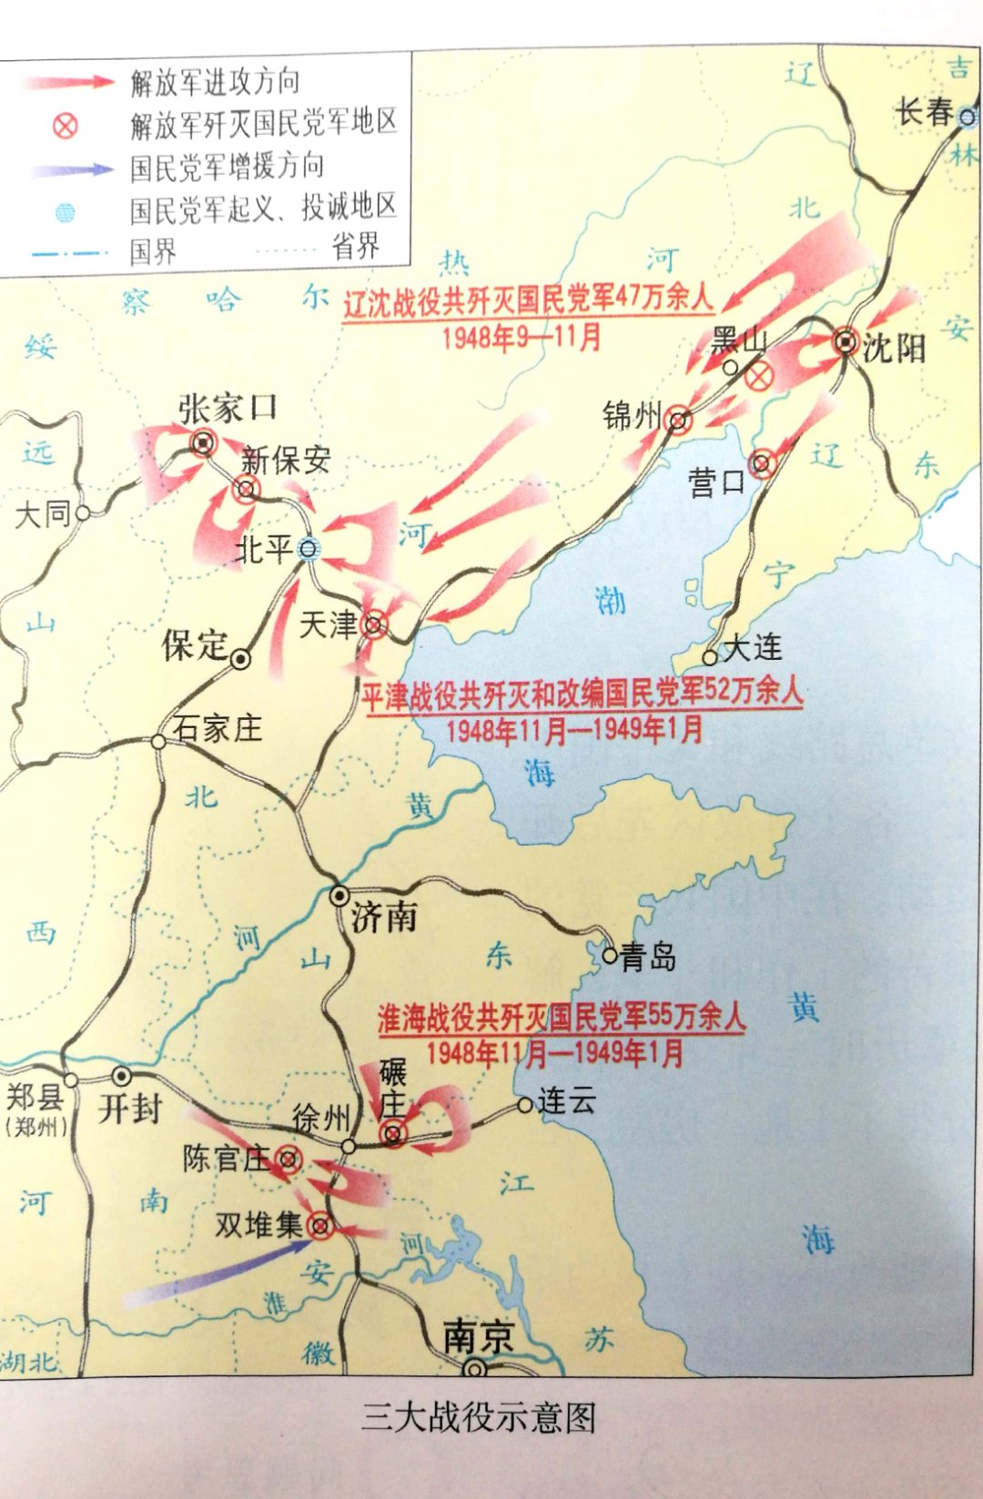
结合地图和116-117的内容，完成表格
战役名称 | 时间 | 作战部队 | 结果
辽沈战役
东北人民解放军（林彪、罗荣桓）
1948.9-11
东北解放
淮海战役
中原野战军
华东野战军
长江中下游以北地区解放
1948.11-1949.1
平津战役
东北人民解放军、华北人民解放军
1948.11-1949.1
华北解放

Slide 7
 | 国民党 | 共产党
东北 | 约50万 | 约100万
华北 | 约60万 | 约25万
华东 | 约60万 | 约36万
中原 | 约75万 | 约12万
西北 | 约30万 | 约7.5万
结合材料，说一说，为什么最先打响的是辽沈战役？
①兵力对比上解放军占优势。
②东北敌军已被解放军包围。

Slide 8
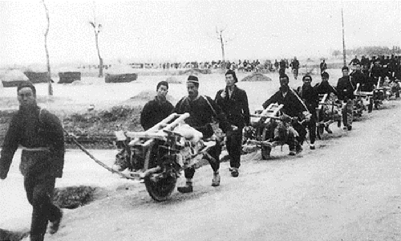
材料二
材料一：淮海战役结束后不久，斯大林就在一次军事会议上发表看法：“60万战胜80万，奇迹，奇迹。”
淮海战役人民支前统计
民工 | 543万人
担架 | 30.5万副
大小车 | 88万辆
牲畜 | 76.7万头
船只 | 8500只
筹粮 | 9.6亿斤
挑子 | 20.6万副
淮海战役中支前的民工
淮海战役是人民群众用小车推出来的。
想想看
根据材料二，说说材料一中所述奇迹是如何创造的？
①人民群众的全力支持
②解放军战士英勇作战

Slide 9
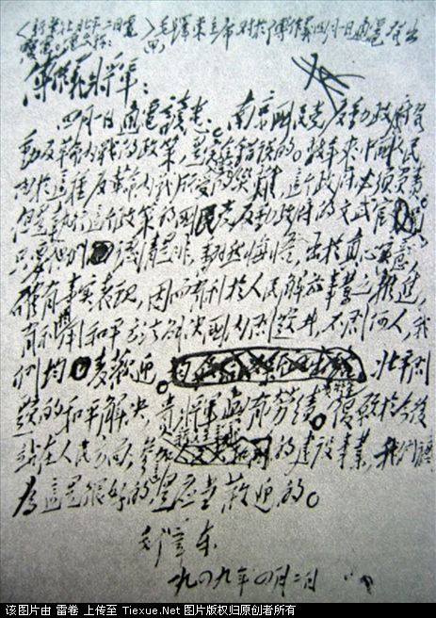
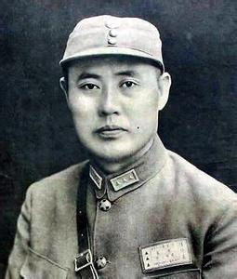
①保障了北平人民生命和财产的安全，保护了古都的文物古迹。
②和平民主是当时的大势所趋，也是民心所向。
毛主席给傅作义将军的亲笔信
想想看
结合所学知识，党中央为什么采取和平手段解放北平？

Slide 10
一决胜负
三大战役
战役 名称 | 时间 | 指挥者 | 参战部队 | 歼敌人数 | 意义
 |  | 林彪 罗荣桓 聂荣臻
辽沈
战役
1948年9月─ 11月
林彪 罗荣桓
东北人民
解放军
解放了
东北全境
47万
刘伯承
邓小平
陈毅
粟裕
谭震林
淮海
战役
1948年11月─ 49年1月
中原解放军 华东解放军
奠定了解放长江以南各省的基础
55万
140天歼灭154万
平津
战役
1948年11月─ 49年1月
东北解放军
华北解放军
华北全境基本解放
52万

Slide 11
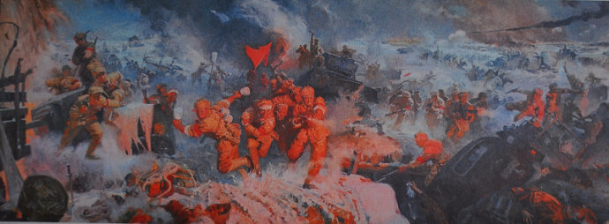
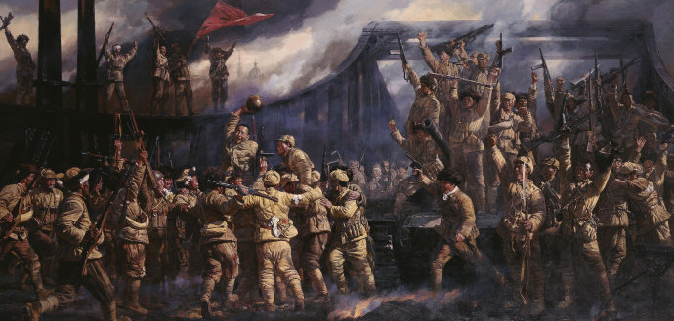
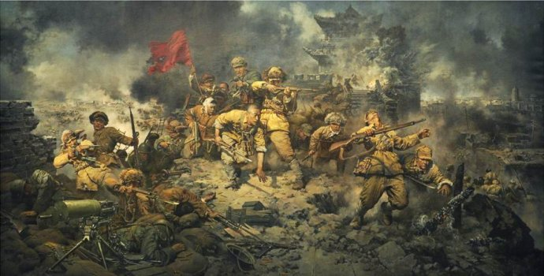
三大战役的历史意义是？
140天歼灭154万
国民党军队的主力基本上被消灭，大大加速了人民解放战争在全国的胜利。

Slide 12
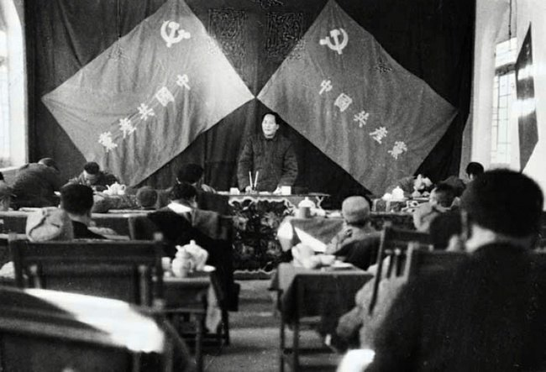
西柏坡会议
1949.3

Slide 13


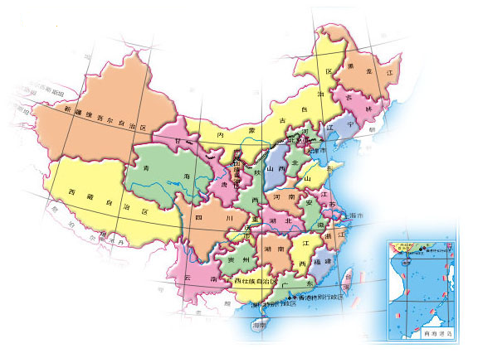
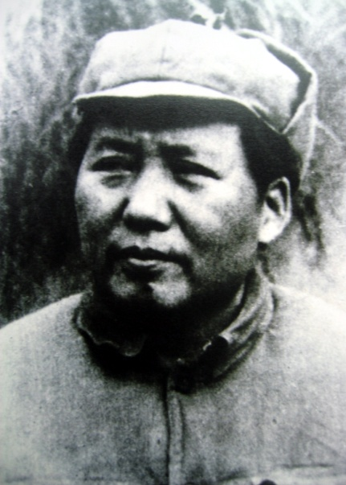
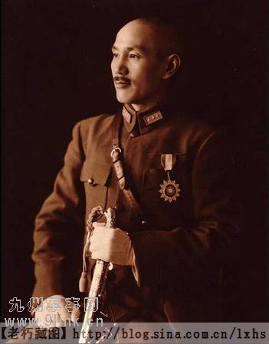
国共划江而治，好不好…
南京
不行，打过长江去，解放全中国！

Slide 14

渡江战役，解放南京

Slide 15
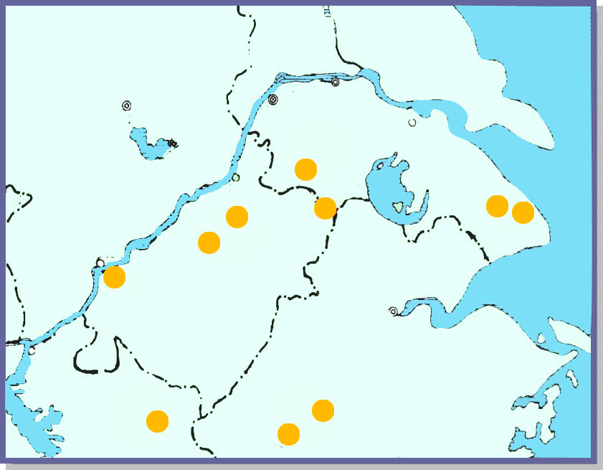





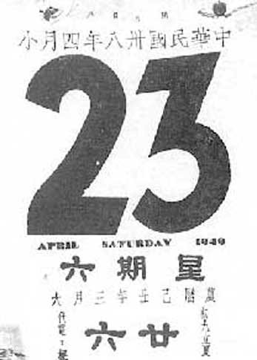








渡江战役示意图
江 苏
安
南京
江阴
国民党政权垮台
上海
徽
湖口
浙 江
江 西

Slide 16
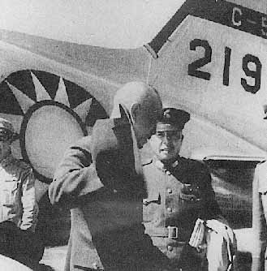
历史上宝岛台湾与祖国的离合
明朝末年，荷兰侵占台湾
1662年，郑成功收复台湾
1895年，日本通过《马关条约》割占台湾
1945年，抗战胜利，台湾光复
蒋介石逃往台湾
1949年，国民党残余势力败退台湾
?
分离至今

Slide 17
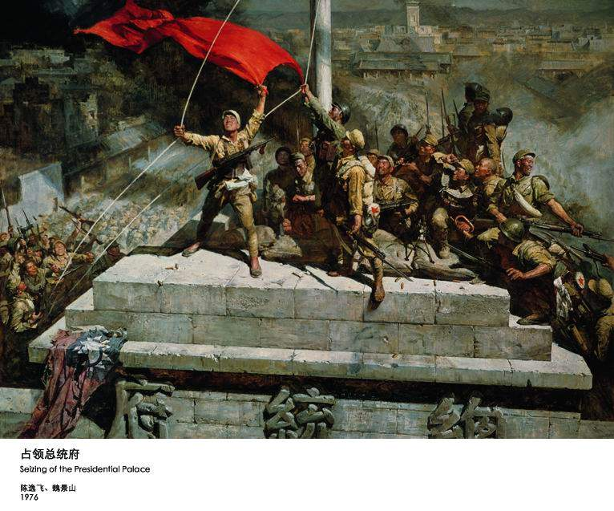
探究：历史的迷思

Slide 18
解放战争开始时的力量对比
 | 国民党 | 共产党
拥有军队 | 430万人 | 130万人
武器装备 | 接收100万日军的装备，取得美国大量武器 | 基本上是步枪
拥有人口 | 3亿多 | 1亿多
拥有地区 | 大城市，绝大部分铁路交通线 | 小城镇、乡村、偏远地区
国民党：
①统治腐败，失去民心
②军队厌战，士气低落
③指挥失当，错误过多
共产党：
①战略战术运用得当
②解放军英勇善战
③人民群众大力支持
想想看
为什么共产党能在短短三年间就由弱变强，打败国民党呢？

Slide 19
结合所学过的知识，归纳1927到1949年国共关系演变的四个阶段。并根据这四个阶段的影响，谈谈对我们今天处理国共关系的启示。
沉重打击了北洋军阀和帝国主义的反动统治
1924-1927
第一次合作
“合则两利，分则两伤。”如今国共两党更须以民族利益为己任，再次携手合作，为祖国统一作出贡献。
利
国家内战，给日本进一步侵华以可乘之机
1927-1937
分 裂
建立抗日民族统一战线，取得抗日战争的完全胜利
1937-1945
第二次合作
弊
内战爆发，祖国至今未能统一
1946-1949
分 裂

